Slide 1
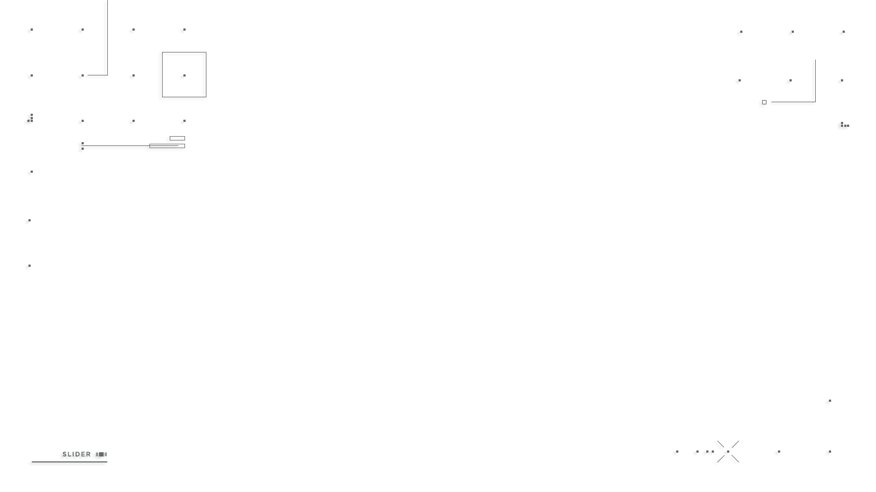

Compliance & Quality Assurance
2023

Slide 2
Conceitos Básicos
Testes Funcionais e Não-Funcionais
Testes Funcionais
Envolve testes que avaliam as funções que o sistema deve executar. Os requisitos funcionais podem ser descritos em especificações de requisitos, de negócios, épicos, histórias de usuários, casos de uso ou especificações funcionais. As funções são “o que” o sistema deve fazer.
Os testes funcionais devem ser realizados em todos os níveis de teste e considera o comportamento do software.
A cobertura funcional é a medida em que algum tipo de elemento funcional foi exercido por testes, ou seja, a porcentagem de requisitos funcionais que é validada por testes.
O projeto e a execução de testes funcionais podem envolver habilidades ou conhecimentos especiais, como o conhecimento específico de um problema de negócios que o software resolve ou o papel específico que o software desempenha

Slide 3
Conceitos Básicos
Testes Funcionais e Não-Funcionais
Alguns tipos de testes Funcionais:
Teste de regressão
Teste de confirmação
Teste exploratório
Smoke Test
Sanity Test

Slide 4
Conceitos Básicos
Testes Funcionais e Não-Funcionais
Testes Não-Funcionais
Avaliam as características do software, como usabilidade, performance ou segurança. O teste não funcional valida o "quão bem" o sistema se comporta.
O teste não-funcional deve, na medida do possível, também ser realizado em todos os níveis de teste. A descoberta tardia de defeitos não-funcionais pode ser extremamente perigosa e complexa de se resolver.

Slide 5
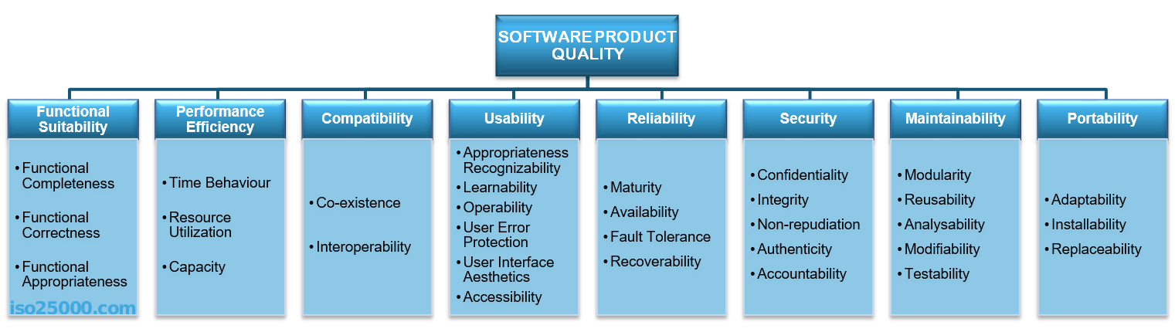
Conceitos Básicos
Testes Funcionais e Não-Funcionais
A norma ISO 25010 define um modelo com oito características de qualidade de software, com diversas classes e subclasses que podem ser objeto de testes não-funcionais:
Teste de Performance
Teste de Compatibilidade
Teste de Usabilidade
Teste de Acessibilidade
Teste de Confiabilidade
Teste de Segurança
Teste de Portabilidade
Etc.

Slide 6
Conceitos Básicos
Caixa Branca, Caixa Preta, Caixa Cinza
C
Testes de Caixa-Branca
São testes baseados na estrutura interna ou na implementação do sistema, que pode incluir código-fonte, arquitetura, fluxos de trabalho e fluxos de dados dentro do sistema. Portanto, o testador deve ter conhecimentos de programação e deve entender como o sistema foi implementado.
B
A
10011010
10011011
10011011
01000101
1010011010001110101101101101011100100101111011001000101100001011110001010000111010101001010100100101010110111010101101100110000101111000
Testes de Caixa-Preta
São testes baseados na especificação ou comportamento, fundamentados na documentação (requisitos, casos de uso, regras de negócio, etc.), e se concentram nas entradas e saídas do objeto de teste sem referência a sua estrutura interna.
?

Slide 7
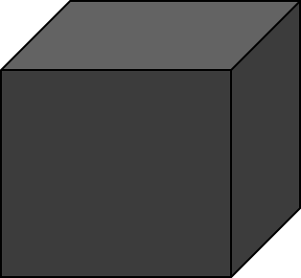
Caixa-Preta
Técnicas de Teste
Partição de equivalência: usada para criar partições de equivalência (geralmente chamadas classes de equivalência) a partir de conjuntos de valores que precisam ser processados da mesma maneira. Ao selecionar um valor representativo de uma partição, a cobertura para todos os itens na mesma partição é assumida. Alguns exemplos de classes de equivalência são: entradas válidas e não válidas; letras, números e caracteres especiais; valores segmentados por faixa, etc.).
Análise de valor limite: também chamada de BVA (Boundary Value Analysis), a técnica é usada para testar o manuseio adequado dos valores existentes nos limites das partições de equivalência ordenadas. O comportamento nos limites das partições de equivalência tem maior probabilidade de estar incorreto do que o comportamento dentro das partições. Normalmente usa-se o teste com 3 valores: o próprio valor limite, um valor antes e um valor depois.

Slide 8
Caixa-Preta
Técnicas de Teste
Exemplo: testar uma caixa de entrada de texto que aceita números entre 1 e 1000.
Partições de equivalência
Válidos (números de 1 a 1000)
Inválidos (letras, caracteres especiais, vazio)
Faixa aceita (1 a 1000)
Faixa não aceita (<1 ou >1000)
Valores limite
Limite inferior (1, 0 e 2 se for decimal)
Limite superior (1000, 999, 1001 se for decimal).

Slide 9
Caixa-Preta
Técnicas de Teste
Exemplo

Slide 10
Caixa-Preta
Técnicas de Teste
Tabela de decisão: é uma representação tabular de um conjunto de condições e ações relacionadas, regras expressas que indicam qual ação deve ocorrer para qual conjunto de valores de condição. Condições e ações formam as linhas da tabela. Cada coluna corresponde a uma regra de decisão (combinação de condições que resultam na execução de determinadas ações) e deve ter um teste associado a ela.
Exemplo
Regra de negócio de um site de comércio eletrônico:
Ao adicionar no carrinho de compras produtos da categoria Eletrônicos com valor igual ou superior a 500,00, aplicar desconto de 10%. Se o usuário for cliente VIP, o desconto deve ser de 15%.
Ao adicionar no carrinho de compras produtos da categoria Eletro-domésticos com valor igual ou superior a 1000,00, aplicar desconto de 10%. Se o usuário for cliente VIP, o desconto deve ser de 15%.

Slide 11
Caixa-Preta
Técnicas de Teste
Transição de estado: usado para testar a capacidade do sistema de entrar e sair de estados definidos por meio de transições válidas, assim como para tentar entrar em estados inválidos ou cobrir transições inválidas. Eventos fazem com que o sistema faça transições de estado e execute ações. Dependendo do estado do sistema, o mesmo evento pode resultar em comportamentos diferentes. Recomenda-se a criação de um diagrama de estados, com as transições válidas, e depois traduzi-lo a uma tabela de estados, adicionando também condições potencialmente inválidas.

Slide 12
Caixa-Preta
Técnicas de Teste
Exemplo: Máquina de estados de um relógio simples.
Diagrama de estados
Tabela de estados
Estado inicial
Entrada
Saída
Estado final

Slide 13
Referências
ISTQB CTFL Syllabus v3.1.1: https://bcr.bstqb.org.br/docs/syllabus_ctfl_3.1.1br.pdf
ISTQB CTAL-TA Syllabus v3.1.2: https://bcr.bstqb.org.br/docs/syllabus_ctal_ta_3.1.2br.pdf
ISTQB CTAL-TTA Syllabus v4.0: https://bcr.bstqb.org.br/docs/syllabus_ctal_tta_4.0br1.pdf
https://softwaretestingfundamentals.com/
https://www.softwaretestinghelp.com/

